Slide 1

La gestion des logins pour un responsable de Centre Régional

Slide 2
Préambule
L’utilisation de Colodus est soumise à authentification
Chaque exemplarisateur doit disposer d’un login
Un login est obligatoirement lié à une bibliothèque et une seule
La création du login relève du responsable CR

Slide 3
Le circuit à respecter

Slide 4
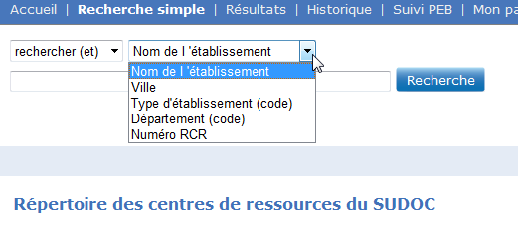
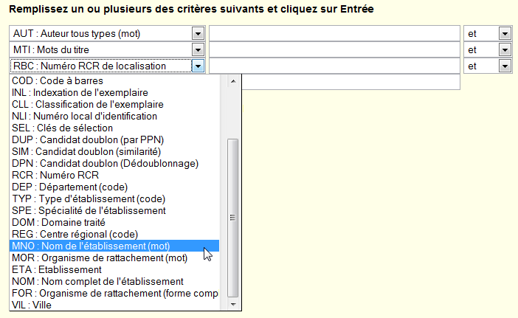
Circuit
Lorsqu’une bibliothèque du périmètre du CR souhaite
disposer d’un accès à Colodus, le CR doit :
1) Vérifier si la bibliothèque est identifiée dans le Sudoc
Dans le répertoire des Centres de Ressources
Dans WinIBW

Slide 5


Circuit
La bibliothèque fait partie du Sudoc-PS
2) créer le login dans WinIBW
La bibliothèque souhaite rejoindre le Sudoc-PS
2) Demander à l’ABES la création du n° RCR
3) Au feu vert de l’ABES, créer la notice RCR dans WinIBW
4) Créer le login dans WinIBW

Slide 6
La création du login

Slide 7

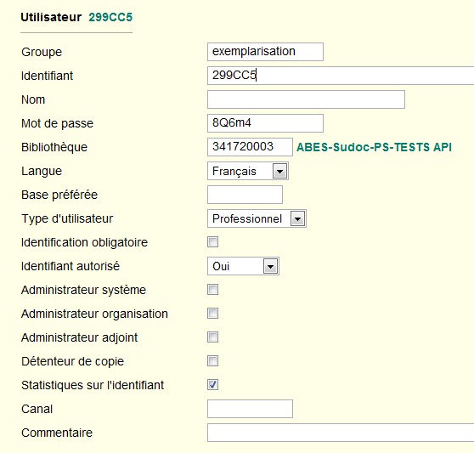

Procédure de création
Se connecter à WinIBW avec le login de responsable CR
Lancer la commande
Compléter la fiche « utilisateur »
Valider avec le bouton
Modifier le mot de passe proposé
Remplacer le RCR pré-saisi par le RCR de l’exemplarisateur

Slide 8
Les données à renseigner
Groupe | « exemplarisation ». Ne pas modifier
Identifiant | Identifiant de l’utilisateur proposé dans la commande.
Nom | Saisir le nom de l’utilisateur (Prénom Nom)
Mot de passe | Modifier le mot de passe proposé par le système (5 caractères minimum, au moins 1 chiffre)
Bibliothèque | Remplacer le RCR pré-saisi par le RCR de la bibliothèque à laquelle l’identifiant devra être rattaché
Langue préférée | « français », par défaut. Ne pas modifier.
Base préférée | Saisir le code 1.1
Type d’utilisateur | Sélectionner la valeur « Utilisateur professionnel »
Identification obligatoire | Décocher cette case
Identifiant autorisé | Choisir la valeur « Oui », sauf pour rendre un login inutilisable
Administrateur système | Case réservée à l’ABES. Ne pas cocher
Administrateur organisation/ adjoint / détenteur de copie | Ne pas cocher (champs inutilisés pour le Sudoc)
Statistiques sur l’identifiant | Cocher cette case sinon l’utilisateur ne pourra pas consulter ses statistiques sur Webstats
CANAL | Très important : ne rien saisir dans ce champ
Commentaires | Saisir ici des commentaires si c’est pertinent

Slide 9
Procédure de modification
Tout login créé peut être modifié par le responsable CR, dans WinIBW :
Lancer la commande MOD¬USA¬<IDENTIFIANT>
effectuer les modifications
valider les modifications en cliquant sur le bouton

Slide 10
La gestion des logins

Slide 11

Changer un mot de passe
Si l’exemplarisateur souhaite changer ou oublie son mot de passe, le responsable CR doit :
Lancer la commande AFF USA <ILN>CC<n° séquentiel>
Cliquer sur le bouton
Saisir son propre mot de passe dans le champ « ancien mot de passe »
Saisir deux fois le nouveau mot de passe de cet exemplarisateur
Valider le changement avec le bouton

Slide 12

Désactiver un mot de passe
Si l’identifiant attribué n’est plus utilisé, le responsable
CR peut le désactiver :
Lancer la commande MOD USA <ILN>CC<n° séquentiel>
Dans le champ « Login autorisé »,
choisir la valeur « Non »
3. Valider le changement avec le bouton
La suppression définitive n’est pas possible ; lorsqu’il n’est plus attribué, un login doit seulement être désactivé.

Slide 13
Visualiser les logins d’une bibliothèque
Dans WinIBW, le responsable CR peut visualiser
l’ensemble des logins affectés à une bibliothèque :
Lancer la commande : AFF USA BIB <RCR> TOU
Signifie que la case « identification obligatoire est décochée »
Signifie que la valeur « Oui » a été choisie dans la champ «Identifiant autorisé »
Signifie que valeur « professionnel » a été choisie dans le champ « Type d’utilisateur »

Slide 14
En résumé
Le responsable CR gère les logins pour les bibliothèques de son périmètre
La gestion des logins se fait dans WinIBW, pas dans Colodus:
Création d’un login
Modification d’un login
Gestion des mots de passe
Aucun login ne peut être créé tant que la bibliothèque n’est pas identifiée dans la base
Un login est obligatoirement rattaché à un RCR et un seul
Un login n’est jamais supprimé, seulement désactivé

